Slide 1

Oтчет об аналитике работы онлайн-кинотеатра «Sky Cinema»

Slide 2
Задачи:
Определить насколько эффективна система работы онлайн-кинотеатра.
Посчитать юнит-экономику продукта.
Предложить сценарий для выхода на 25%-ную маржинальность.

Slide 3
Часть 1: Hаблюдения

Slide 4
Aктивность пользователей

Slide 5
Hовые подписчики

Slide 6
Pаспределение просмотров по суточным часам (%)

Slide 7
Топ 10 фильмов по просмотрам

Slide 8
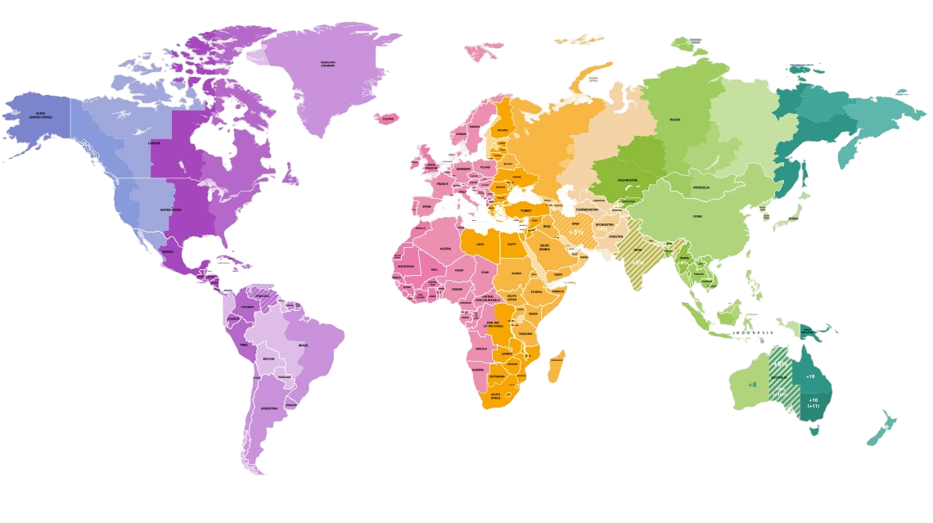
Pаспределение подписчиков по часовым поясам
+1 4526
+12 68
0 2430
+11 55
-1 29
+10 36
-2 15
+9 139
-3 147
+8 99
-4 306
+7 355
-5 183
+6 303
-6 123
+5 342
-7 109
+4 483
-8 149
+3 2164
-9 15
+2 3214

Slide 9
«Cпящие» пользователи

Slide 10
Kраткие выводы
Основная активность пользователей выражается в ПОДПИСКАХ и ПРОСМОТРАХ. За период с апреля по август максимальное количество подписок и первых просмотров было в апреле. С мая количество подписок и первых просмотров постоянно снижалось.
Количество просмотров с апреля до июля растут, затем идет на уменьшение.
Средняя интенсивность просмотра плавно росла и составила на конец исследуемого периода 4 просмотра на 1 пользователя.
При анализе динамики метрик, МАРТ и СЕНТЯБРЬ не учитывали, в связи с отсутствием данных за полный месяц (разные веса значений).
Выявлена когорта «спящих» пользователей.
Наибольшее количество просмотров приходится на промежуток времени с 17:00-22:00, в выходные незначительно больше, чем в будни.

Slide 11
Часть 2: Unit-экономика

Slide 12
Kалькулятор
 | AS-IS | TO-BE
Retention | 79,99% | 85,52%
LT (подписки) | 5,00 | 6,91
Price юнита | 350,00 ₽ | 400,35 ₽
Price юнита (с учетом скидок) | 317,47 ₽ | 363,14 ₽
Объём скидок | 9,29% | 9,29%
LTR | 1 586,26 ₽ | 2 508,61 ₽
Средний CAC | 2 270,94 ₽ | 1 250,00 ₽
CAC на юнит % | 143,16% | 49,83%
Fixed Costs на юнит % | 47,29% | 24,96%
Маржинальность % | -90,45% | 25,21%

Slide 13
Retention исторический и прогнозируемый

Slide 14
Hовые подписчики

Slide 15
Затраты и маржинальность

Slide 16
Резюме. Определение проблемы
Юнит-экономика продукта неэффективна и убыточна. Средняя маржинальность за период с мая по август 2021 года составила -90,45%.
Количество новых подписок уменьшается.
Retention падает.
Пользовательская активность мала, когорта «спящих» пользователей варьирует от 5 % до 25%
Высокие расходы на маркетинг ( почти 50%), высокие фиксированные расходы ( 47%)

Slide 17
Часть 3: Business-гипотезы

Slide 18
Tипотезы о происхождении проблемы
Низкая скорость загрузки видео из-за перегрузки сервера
Низкий Retention из-за низкого функционала сайта
Низкая пользовательская активность, наличие «спящих» userов
Высокий CAC
Неэффективные каналы привлечения, снижение количества новых подписок

Slide 19
Mетоды проверки гипотез
Проверка времени загрузки в «часы пик».
С помощью команды SOURCE отследить платформы с которых клиенты «приходят».
Методом опроса пользователей определить недостающий функционал онлайн-кинотеатра.

Slide 20
Tипотезы о методах исправления ситуации
Исключить неэффективные каналы привлечения
Увеличить Retention, «прокачивая» функционал платформы кинотеатра
Аренда облачного хранилища для быстрого загрузки
Активизация «спящих» пользователей
Найти современные платформы для рекламы, нанять блогеров
Пополнение видеотеки, уточнение рекомендаций
Семейная подписка, детский режим, возможность загружать контент заранее
Рассылка от приложения раз в неделю «Мария, ваша подборка фильмов к выходным..»

Slide 21




Contact
Остались вопросы? Пиши!
Анастасия
lvnv063@mail.ru
Екатерина
katyon2@yandex.ru
Оксана
o.a.polulyakh@outlook.com
Елена
milas_elena@mail.ru

Slide 22

Have a good business!

